Slide 1
ひめじ創生の主な取組について
参考資料１
ひめじ創生に向けた事業展開の考え方
ひめじ創生戦略は、令和３年度より新たな総合計画に統合した。東京を中心とする大都市圏への転出超過数は高い水準維持しており、課題としては、若者に地域の魅力が十分伝わっていない。
対策として、若者の移住・定住の促進、創業支援の推進などにより、若い世代を中心に人口の社会増を図る取組を進めていく。 併せて、若い女性の転出超過が顕著であるため、結婚、子育て世代が将来にわたる展望を描ける環境づくりが重要であると考え、結婚及び妊娠、出産期の支援、幼児期・保育の支援などの少子化対策・子ども支援を推進し、出生率の向上につなげていく。
また、SDGs推進の目的は「地方創生の実現」である。姫路市が市民や経済界とともにSDGsに取り組むことで、持続可能な社会として、地域経済を活性化し、人口減少社会にも対応できる地方創生の実現を目指す。
重要業績評価指標の状況（H26→最新）
有効求人倍率
1.29 → 1.26（R3年度)
総入込客数
914万人 → 325万人（R2年度)
合計特殊出生率（登録人口ベース）
1.55 → 1.49（R1年)
出生数（住基ベース）
4,724人 → 3,924人（R3年)
本市全体の社会増減
△512人 → △1,256人（R3年)
東京圏への転出超過数
△514人 → △659人（R3年)
大阪府への転出超過数
△46人 → △454人（R3年）
年齢別転出超過の状況（R2.10→R3.9）
若者（特に女性）
の転出が課題
Notes:
ひめじ創生戦略は、計画の１年目・２年目は人口の社会増に向けた対策、３年目は人口の自然増に向けた対策、４年目・５年目は若者の定着に向けた対策を行ってきました。
現在の状況としましては、有効求人倍率は向上し(H26年度1.29→H30年度1.84)、市全体の社会増減数は平成30年から社会増となるなど(H26年△485人→H30年＋109人)、改善しておりますが、東京を中心とする大都市圏への転出超過に歯止めが掛かっておらず(H26年△560人→H30年△758人)、課題としては、「若者に地域の魅力が十分伝わっていない」ことが考えられるため、魅力発信に重点的に取り組んでおります。
その考え方としまして、従来の「まち・ひと・しごと」に加えて、姫路市の良さを情報発信する「つたえる」、民間企業をはじめとする産官学金労言の連携や、播磨圏域内の市町と「つながる」ことに焦点をあて、ひめじ創生戦略の着実な推進を図ってまいります。

Slide 2
「ひと」と「しごと」の好循環
それを支える「まち」の活性化
しごと
ひ と
★「稼ぐ力」が向上するしごとづくり
★「地域価値」を高める担い手づくり
ま ち
★社会情勢の変化に対応し「地域価値」を生み出すまちづくり
SDGsをキーにひめじ創生を推進
Notes:
ひめじ創生戦略は、計画の１年目・２年目は人口の社会増に向けた対策、３年目は人口の自然増に向けた対策、４年目・５年目は若者の定着に向けた対策を行ってきました。
現在の状況としましては、有効求人倍率は向上し(H26年度1.29→H30年度1.84)、市全体の社会増減数は平成30年から社会増となるなど(H26年△485人→H30年＋109人)、改善しておりますが、東京を中心とする大都市圏への転出超過に歯止めが掛かっておらず(H26年△560人→H30年△758人)、課題としては、「若者に地域の魅力が十分伝わっていない」ことが考えられるため、魅力発信に重点的に取り組んでおります。
その考え方としまして、従来の「まち・ひと・しごと」に加えて、姫路市の良さを情報発信する「つたえる」、民間企業をはじめとする産官学金労言の連携や、播磨圏域内の市町と「つながる」ことに焦点をあて、ひめじ創生戦略の着実な推進を図ってまいります。

Slide 3



ＳＤＧｓについて
姫路市ＳＤＧｓ未来都市
～世界をつなぐSDGs推進都市ひめじの夢～
【2030年のあるべき姿】
姫路市はSDGs未来都市を推進することにより、国際人材（グローカル人材）を育成します。当市で郷土愛を育み、脱炭素型のライフスタイルを身につけたSDGsマインドを持つ若者が、姫路地域で活躍しつつ、海外と本国をつなぐ「架け橋」となっている姿を目指す。
※グローカルとはグローバルとローカルを合わせた
造語で、地域に住み世界で活躍することです
姫路市は令和3年5月にSDGs未来都市に選定されました。

Slide 4
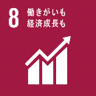




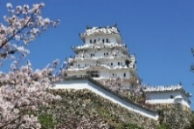
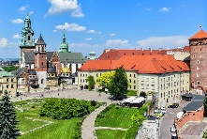


姫路市ＳＤＧｓ未来都市の概要
（課題）
経済界へのSDGsの浸透・新たなビジネスの機会創出
経済界との事業協働
経済
社会
（課題）
SDGsに精通した国際人材の育成
多様な人材の確保
経済振興
三側面をつなぐ統合的取組
社会課題解決
●SDGsを題材とした
高校生の国際交流事業
●高校生等がSDGsについて意見交換し提言する
ひめじ創生SDGsカフェ
●世界遺産等文化の調査
研究
●姫路城とヴァヴェル城の
姉妹城提携に基づく持続
可能能な観光客誘客事業
●ビジネス機会の研究・創出
●先端技術を活用した生産性の向上
【高校生等をターゲットとしたＳＤＧｓに基づく国際人材育成・定住促進事業】
①初等・中等教育段階における短期交流イベント
≪歴史・平和を学ぶ相互学習教育、交換留学生の受入等≫
②高校・大学・社会人における社会課題解決
≪高校生等による社会課題解決の検討≫
③SDGs推進に係る定期的なイベント
≪フードドライブ活動交流イベント・ひめじ創生SDGsアワード等≫
観光振興
人材育成
平和教育
食品関連産業の活性化
脱炭素型ライフ
スタイルへの転換
環境
（課題）
脱炭素社会の実現
経済界の政策協働
環境人材の育成
世界遺産姉妹城提携
ﾘｻｲｸﾙ
●ライフステージに応じた
環境学習（ESD）の推進
●食品ロスを削減する
姫路市食品ロス
もったいない運動の推進
【ステークホルダーとの連携】
学校や民間企業をはじめ、地域の多様なステークホルダーと連携し、総合的に地域課題解決に取り組む。
環境学習
姫路城 ヴァヴェル城

Slide 5







姫路市SDGs
未来都市
に定めるKPI(1)
（2030年のゴール）
（経済）
市内総生産（名目）
2兆4,031億円（2017年度）
⇓
2兆8,837億円（2030年度）
（社会）
定住人口
53.6万人（2015年10月）
⇓
51.8万人（2030年10月）
（環境）
市域の温室効果ガス排出量の削減
10,887kt-CO₂（2013年度）
⇓
8,044kt-CO₂（2030年度）
Notes:
世界のリーダーが2015年9月の歴史的な国連サミットで採択した「持続可能な開発のための2030アジェンダ」に掲げられた17の「持続可能な開発目標（SDGs）」は、2016年1月1日に正式に発効しました。今後15年間、すべての人に普遍的に適用されるこれら新たな目標に基づき、各国はその力を結集し、あらゆる形態の貧困に終止符を打ち、不平等と闘い、気候変動に対処しながら、誰も置き去りにしないことを確保するための取り組みを進めてゆきます。
SDGsは、ミレニアム開発目標（MDGs）の成果をさらに一歩進め、あらゆる形態の貧困に終止符を打つことをねらいとしています。新たな目標の独自性は、貧しい国も、豊かな国も、中所得国も、すべての国々に対して、豊かさを追求しながら、地球を守ることを呼びかけている点にあります。そして、貧困に終止符を打つため、経済成長を促し、教育、健康、社会的保護、雇用機会を含む幅広い社会的ニーズを充足しながら、気候変動と環境保護に取り組む戦略も必要であることを認識しています。

Slide 6
姫路市SDGs未来都市
に定めるKPI(２)（3年度間のゴール）
（経済）
１ 製造品出荷額等の全国
シェア、県内シェア(3年平均)
全国シェア：
（2016～2018年） 0.74％
→（2021～2023年） 0.74％
県内シェア：
（2016～2018年）14.97％
→（2021～2023年）14.97％
２ 市内従業者数
現在（2016年）246,712人
→（2023年）248,500人
３ 農業産出額（推計）
現在（2018年）6,330百万円
→（2023年）6,940百万円
（社会）
１ 東京圏・大阪府への転出
超過数
現在（2019年）994人
→（2023年）694人
２ 国際交流イベントの参加
者数
現在（2019年度）20,958人
→（2023年度）21,000人
３ 文化拠点施設の入館者数
現在（2017～2019年度平均）
1,338,401人
→（2023年）1,314,000人
（環境）
１ 1人1日当たりの家庭系
ごみ排出量
現在（2019年度）508.7ｇ
→（2023年度）469.3ｇ
２ 一般廃棄物の資源化率
現在（2019年度）15.0％
→（2023年度）17.1％
３ 一般廃棄物の最終処分量
現在（2019年度）15,573ｔ
→（2023年度）13,246ｔ
４ 市域の温室効果ガス排出量
の削減
現在（2013年度）10,887kt-CO₂
→（2023年度）10,051kt-CO₂
Notes:
世界のリーダーが2015年9月の歴史的な国連サミットで採択した「持続可能な開発のための2030アジェンダ」に掲げられた17の「持続可能な開発目標（SDGs）」は、2016年1月1日に正式に発効しました。今後15年間、すべての人に普遍的に適用されるこれら新たな目標に基づき、各国はその力を結集し、あらゆる形態の貧困に終止符を打ち、不平等と闘い、気候変動に対処しながら、誰も置き去りにしないことを確保するための取り組みを進めてゆきます。
SDGsは、ミレニアム開発目標（MDGs）の成果をさらに一歩進め、あらゆる形態の貧困に終止符を打つことをねらいとしています。新たな目標の独自性は、貧しい国も、豊かな国も、中所得国も、すべての国々に対して、豊かさを追求しながら、地球を守ることを呼びかけている点にあります。そして、貧困に終止符を打つため、経済成長を促し、教育、健康、社会的保護、雇用機会を含む幅広い社会的ニーズを充足しながら、気候変動と環境保護に取り組む戦略も必要であることを認識しています。

Slide 7
姫路市SDGs宣言
の創設及び周知（令和3年11月25日～）
「しごと」の取組事例
Notes:
世界のリーダーが2015年9月の歴史的な国連サミットで採択した「持続可能な開発のための2030アジェンダ」に掲げられた17の「持続可能な開発目標（SDGs）」は、2016年1月1日に正式に発効しました。今後15年間、すべての人に普遍的に適用されるこれら新たな目標に基づき、各国はその力を結集し、あらゆる形態の貧困に終止符を打ち、不平等と闘い、気候変動に対処しながら、誰も置き去りにしないことを確保するための取り組みを進めてゆきます。
SDGsは、ミレニアム開発目標（MDGs）の成果をさらに一歩進め、あらゆる形態の貧困に終止符を打つことをねらいとしています。新たな目標の独自性は、貧しい国も、豊かな国も、中所得国も、すべての国々に対して、豊かさを追求しながら、地球を守ることを呼びかけている点にあります。そして、貧困に終止符を打つため、経済成長を促し、教育、健康、社会的保護、雇用機会を含む幅広い社会的ニーズを充足しながら、気候変動と環境保護に取り組む戦略も必要であることを認識しています。

Slide 8
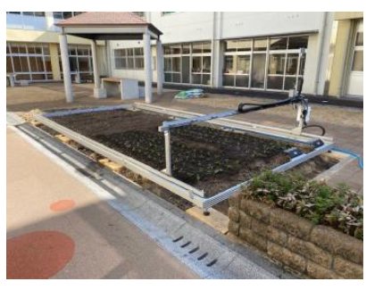
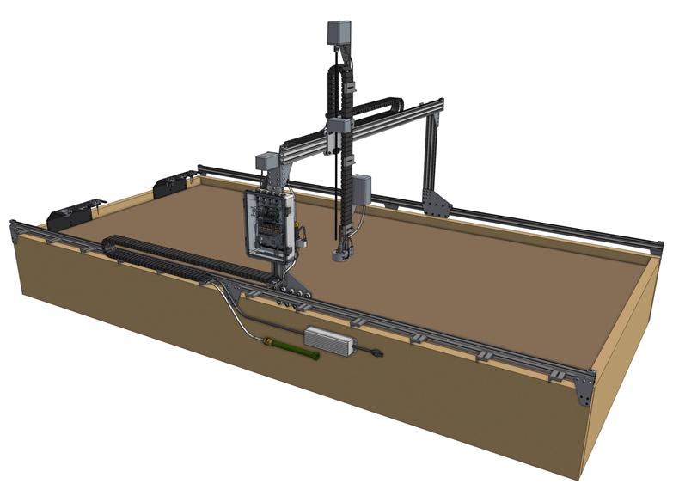
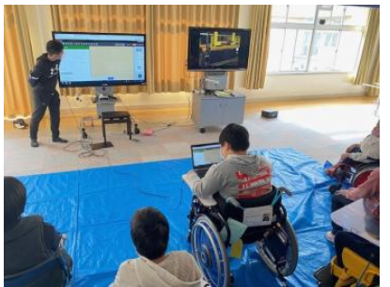
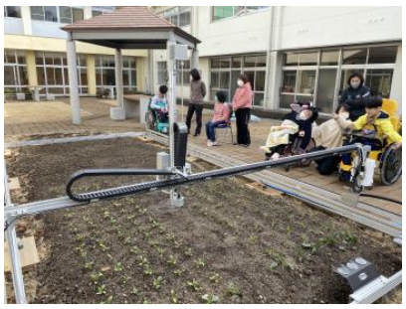
スマート市民農園
×
農業版STEAM教育
「しごと」の取組事例
農業用ロボット
Farmbot Genesis
スマート市民農園の授業風景(姫路市立書写養護学校)
Notes:
世界のリーダーが2015年9月の歴史的な国連サミットで採択した「持続可能な開発のための2030アジェンダ」に掲げられた17の「持続可能な開発目標（SDGs）」は、2016年1月1日に正式に発効しました。今後15年間、すべての人に普遍的に適用されるこれら新たな目標に基づき、各国はその力を結集し、あらゆる形態の貧困に終止符を打ち、不平等と闘い、気候変動に対処しながら、誰も置き去りにしないことを確保するための取り組みを進めてゆきます。
SDGsは、ミレニアム開発目標（MDGs）の成果をさらに一歩進め、あらゆる形態の貧困に終止符を打つことをねらいとしています。新たな目標の独自性は、貧しい国も、豊かな国も、中所得国も、すべての国々に対して、豊かさを追求しながら、地球を守ることを呼びかけている点にあります。そして、貧困に終止符を打つため、経済成長を促し、教育、健康、社会的保護、雇用機会を含む幅広い社会的ニーズを充足しながら、気候変動と環境保護に取り組む戦略も必要であることを認識しています。

Slide 9
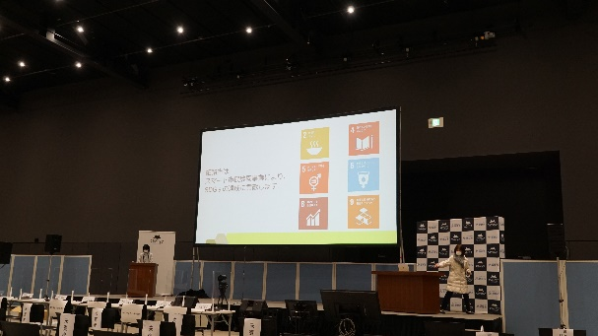
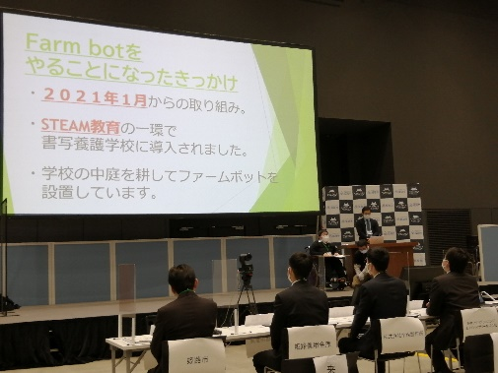
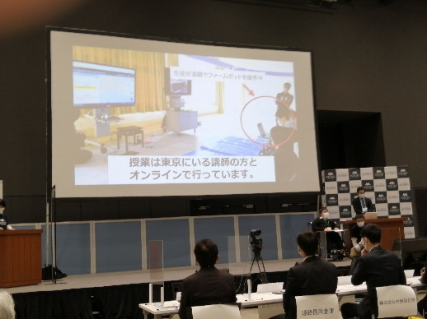
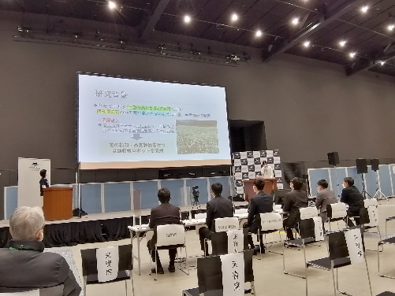
アグリテック甲子園
「しごと」「ひと」の取組事例
アグリテック甲子園とは、アグリテックのアイデアやビジネスプランを競い、
農業分野のデジタル分野の育成を目的とした大会です。
※アグリテックとは、農業と技術を組み合わせた造語で、農業領域でICT技術を活用することです
Notes:
世界のリーダーが2015年9月の歴史的な国連サミットで採択した「持続可能な開発のための2030アジェンダ」に掲げられた17の「持続可能な開発目標（SDGs）」は、2016年1月1日に正式に発効しました。今後15年間、すべての人に普遍的に適用されるこれら新たな目標に基づき、各国はその力を結集し、あらゆる形態の貧困に終止符を打ち、不平等と闘い、気候変動に対処しながら、誰も置き去りにしないことを確保するための取り組みを進めてゆきます。
SDGsは、ミレニアム開発目標（MDGs）の成果をさらに一歩進め、あらゆる形態の貧困に終止符を打つことをねらいとしています。新たな目標の独自性は、貧しい国も、豊かな国も、中所得国も、すべての国々に対して、豊かさを追求しながら、地球を守ることを呼びかけている点にあります。そして、貧困に終止符を打つため、経済成長を促し、教育、健康、社会的保護、雇用機会を含む幅広い社会的ニーズを充足しながら、気候変動と環境保護に取り組む戦略も必要であることを認識しています。

Slide 10

新婚新生活支援事業
経済的不安により結婚を踏みとどまることのないよう、
結婚に伴う新生活への準備資金（新居の家賃､引っ越し
費用等）の一部を助成
■補助対象
婚姻に伴う住宅取得費用、住宅賃借費用、
リフォーム費用、引越費用
■補助上限額
1世帯あたり30万円
※補助金の交付申請時点で夫婦共にマイナンバー
カードを所有している場合は35万円
「ひと」の取組事例
Notes:
世界のリーダーが2015年9月の歴史的な国連サミットで採択した「持続可能な開発のための2030アジェンダ」に掲げられた17の「持続可能な開発目標（SDGs）」は、2016年1月1日に正式に発効しました。今後15年間、すべての人に普遍的に適用されるこれら新たな目標に基づき、各国はその力を結集し、あらゆる形態の貧困に終止符を打ち、不平等と闘い、気候変動に対処しながら、誰も置き去りにしないことを確保するための取り組みを進めてゆきます。
SDGsは、ミレニアム開発目標（MDGs）の成果をさらに一歩進め、あらゆる形態の貧困に終止符を打つことをねらいとしています。新たな目標の独自性は、貧しい国も、豊かな国も、中所得国も、すべての国々に対して、豊かさを追求しながら、地球を守ることを呼びかけている点にあります。そして、貧困に終止符を打つため、経済成長を促し、教育、健康、社会的保護、雇用機会を含む幅広い社会的ニーズを充足しながら、気候変動と環境保護に取り組む戦略も必要であることを認識しています。

Slide 11
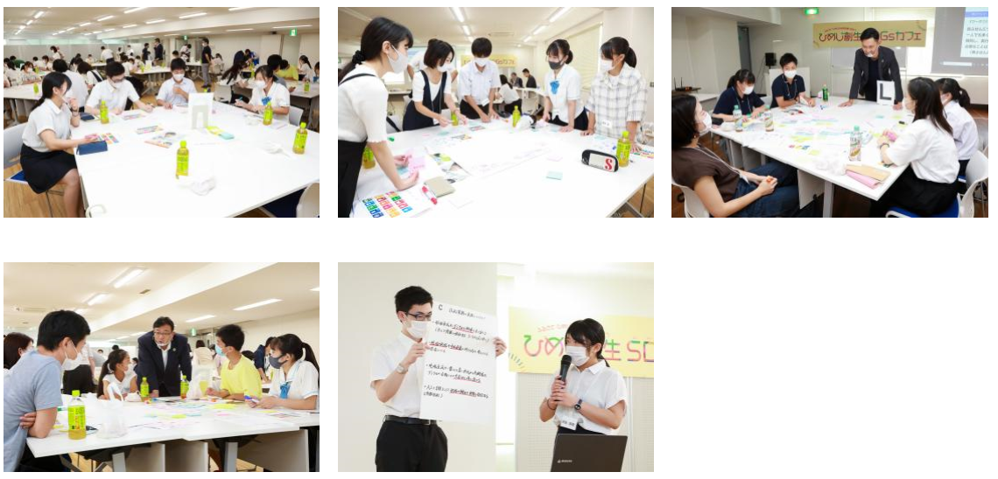

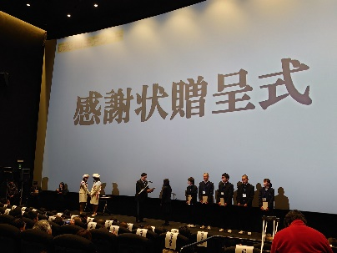
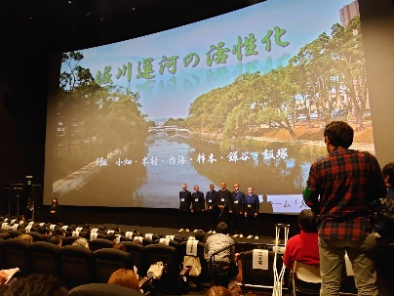
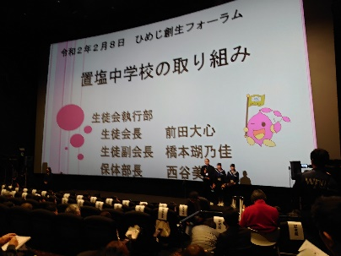
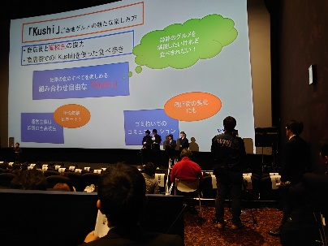
「ひと」の取組事例
ひめじ創生SDGsカフェ
SDGsについて語り合う場の提供
ひめじ創生SDGsアワード
高校生等が行うSDGsの取組を表彰
Notes:
続きまして、SDGsに関するの主な取り組みをご紹介します。
まず、ひめじ創生SDGsカフェです。高校生、大学生、社会人などの若い世代の方約60人がSDGsをキーとして、姫路の未来について語り合っていただき、姫路市長に提言するという事業です。写真にあるように、昨年度は山田学園長にもご参加いただき、ご講演いただきました。令和3年度は8月21日の開催を予定しており、現在参加者を募集していますので、周知をお願いします。
次に、右下のひめじ創生SDGsアワードです。昨年度は新型コロナウイルスの影響で、開催されなかったのですが、高校生等が行うSDGsの取組を発表していただき表彰します。このイベントは、「表彰する制度があればいい」というひめじ創生SDGsカフェで出た意見を実現させたものです。
今後におきましても、SDGsに関する様々な取組を実施してまいります。また、SDGsの取組は、自治体だけで行うものではありません。教育界、経済界や市民の皆様一人ひとりが取組を行っていかなければなりませんので、ご協力をおねがいします。
新型コロナウイルス感染症により、市民の皆さまには、多くのことをお願いしております。時には、生活や事業活動への制約をお願いすることもありました。市民の皆さまの「命」と「くらし」を守るため、行政だけで行えることは限られております。この危機を乗り越えていくためには、行政と市民の皆さまとの結束が何よりも必要ですので、ご協力をお願いします。
市が行うすべてのことが、SDGsの取組と一致しています。持続可能な社会の実現に向け、しっかりとその役割を果たしていきます。

Slide 12
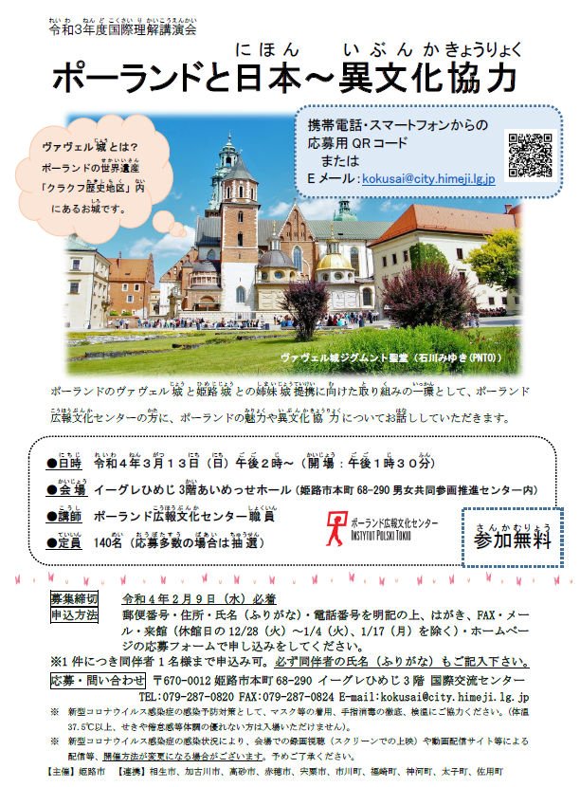
国際理解講演会の実施
（ポーランドと日本
～異文化協力）
「ひと」の取組事例
Notes:
世界のリーダーが2015年9月の歴史的な国連サミットで採択した「持続可能な開発のための2030アジェンダ」に掲げられた17の「持続可能な開発目標（SDGs）」は、2016年1月1日に正式に発効しました。今後15年間、すべての人に普遍的に適用されるこれら新たな目標に基づき、各国はその力を結集し、あらゆる形態の貧困に終止符を打ち、不平等と闘い、気候変動に対処しながら、誰も置き去りにしないことを確保するための取り組みを進めてゆきます。
SDGsは、ミレニアム開発目標（MDGs）の成果をさらに一歩進め、あらゆる形態の貧困に終止符を打つことをねらいとしています。新たな目標の独自性は、貧しい国も、豊かな国も、中所得国も、すべての国々に対して、豊かさを追求しながら、地球を守ることを呼びかけている点にあります。そして、貧困に終止符を打つため、経済成長を促し、教育、健康、社会的保護、雇用機会を含む幅広い社会的ニーズを充足しながら、気候変動と環境保護に取り組む戦略も必要であることを認識しています。

Slide 13

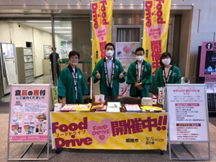
食品ロス削減の取組
「姫路市食品ロス
もったいない運動」
「まち」の取組事例
Notes:
世界のリーダーが2015年9月の歴史的な国連サミットで採択した「持続可能な開発のための2030アジェンダ」に掲げられた17の「持続可能な開発目標（SDGs）」は、2016年1月1日に正式に発効しました。今後15年間、すべての人に普遍的に適用されるこれら新たな目標に基づき、各国はその力を結集し、あらゆる形態の貧困に終止符を打ち、不平等と闘い、気候変動に対処しながら、誰も置き去りにしないことを確保するための取り組みを進めてゆきます。
SDGsは、ミレニアム開発目標（MDGs）の成果をさらに一歩進め、あらゆる形態の貧困に終止符を打つことをねらいとしています。新たな目標の独自性は、貧しい国も、豊かな国も、中所得国も、すべての国々に対して、豊かさを追求しながら、地球を守ることを呼びかけている点にあります。そして、貧困に終止符を打つため、経済成長を促し、教育、健康、社会的保護、雇用機会を含む幅広い社会的ニーズを充足しながら、気候変動と環境保護に取り組む戦略も必要であることを認識しています。

Slide 14
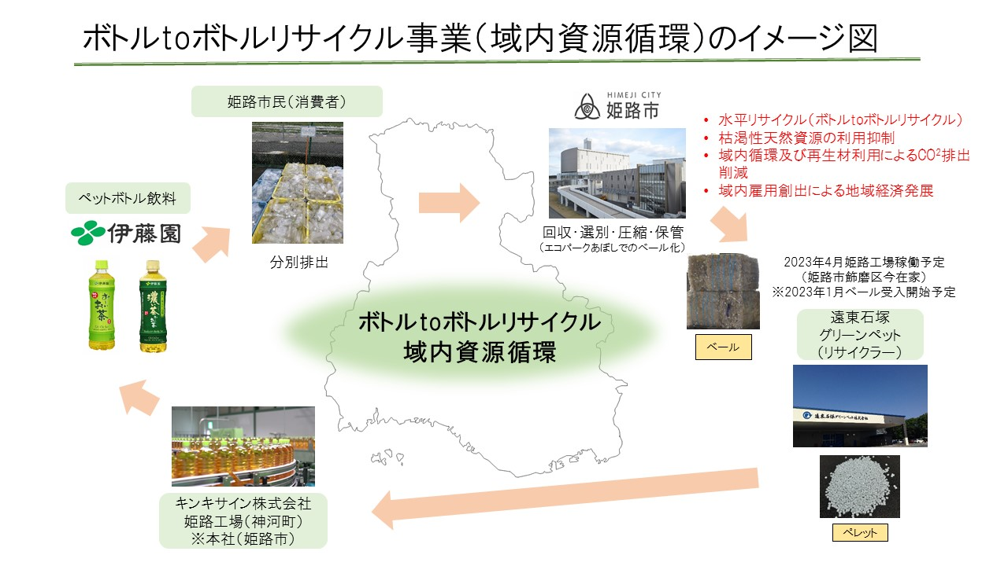
「まち」の取組事例
ボトルtoボトルリサイクル事業
Notes:
本年８月に姫路市・伊藤園・キンキサイン・遠東石塚(えんとういしづか)グリーンペットの４者連携協定を締結しました。
内容は、姫路市が回収したペットボトルを、連携する３社で新しいペットボトルへと水平リサイクルし、それによって生まれた製品が姫路市周辺地域で消費され、再び水平リサイクルされる取組みです。
この事業は、バージンペットボトルと比較して、約６割の二酸化炭素排出量の削減が期待されます。姫路市としては播磨圏域連携中枢都市として、周辺市町にも参加を呼び掛けているところです。

Slide 15
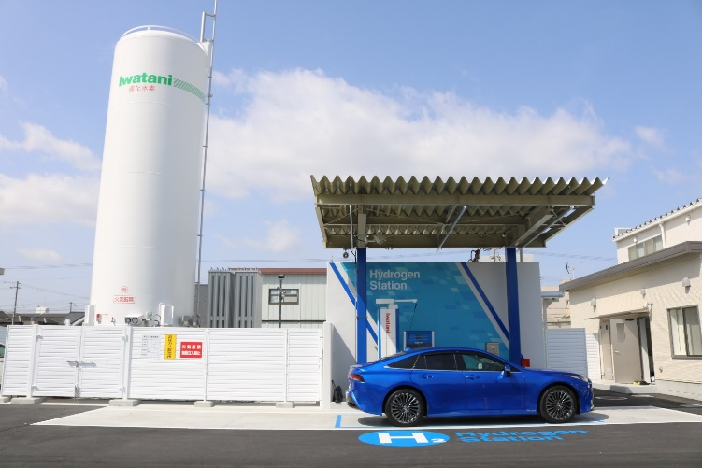
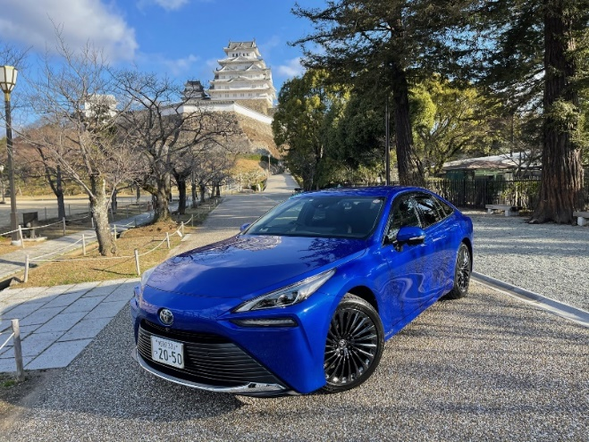
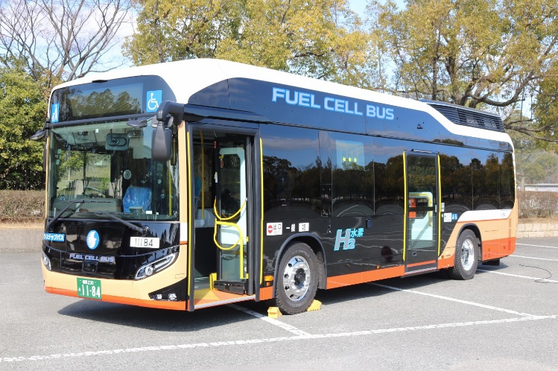
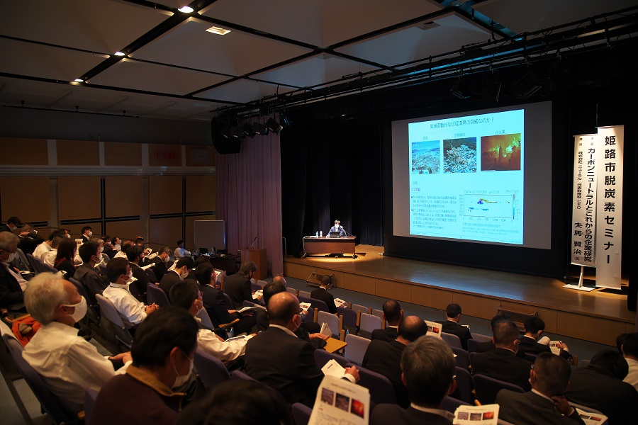
「まち」の取組事例
水素エネルギーの利用拡大
啓発・周知
市内初の水素ステーション完成！
公用車に燃料電池自動車を導入
R3.４月操業
イワタニ水素ステーション兵庫姫路
西日本初！燃料電池バスの導入
脱炭素セミナーの開催
R3.４月運行開始
神姫バス株式会社
Notes:
本年８月に姫路市・伊藤園・キンキサイン・遠東石塚(えんとういしづか)グリーンペットの４者連携協定を締結しました。
内容は、姫路市が回収したペットボトルを、連携する３社で新しいペットボトルへと水平リサイクルし、それによって生まれた製品が姫路市周辺地域で消費され、再び水平リサイクルされる取組みです。
この事業は、バージンペットボトルと比較して、約６割の二酸化炭素排出量の削減が期待されます。姫路市としては播磨圏域連携中枢都市として、周辺市町にも参加を呼び掛けているところです。

Slide 16
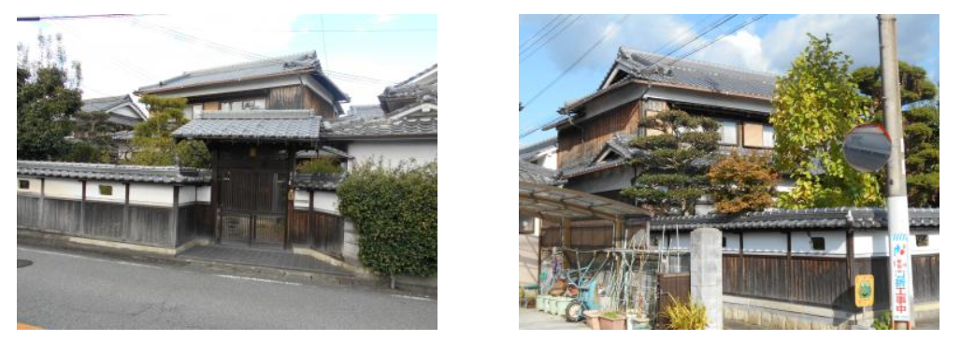
空き家対策
(農地の取得面積の緩和)
空き家バンクに登録された空き家とセットで農地を取得する場合、下限面積の要件を
3000㎡から100㎡に
引き下げました。
「まち」の取組事例
Notes:
世界のリーダーが2015年9月の歴史的な国連サミットで採択した「持続可能な開発のための2030アジェンダ」に掲げられた17の「持続可能な開発目標（SDGs）」は、2016年1月1日に正式に発効しました。今後15年間、すべての人に普遍的に適用されるこれら新たな目標に基づき、各国はその力を結集し、あらゆる形態の貧困に終止符を打ち、不平等と闘い、気候変動に対処しながら、誰も置き去りにしないことを確保するための取り組みを進めてゆきます。
SDGsは、ミレニアム開発目標（MDGs）の成果をさらに一歩進め、あらゆる形態の貧困に終止符を打つことをねらいとしています。新たな目標の独自性は、貧しい国も、豊かな国も、中所得国も、すべての国々に対して、豊かさを追求しながら、地球を守ることを呼びかけている点にあります。そして、貧困に終止符を打つため、経済成長を促し、教育、健康、社会的保護、雇用機会を含む幅広い社会的ニーズを充足しながら、気候変動と環境保護に取り組む戦略も必要であることを認識しています。

Slide 17
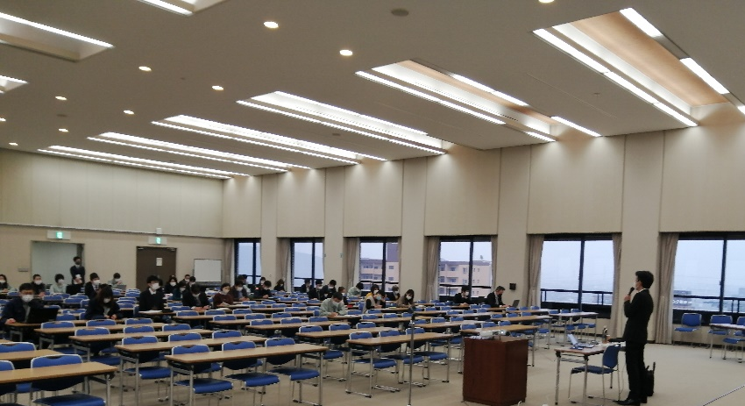
職員研修会
自治体におけるSDGsの
取組方法などを説明
グループワーク
各課の事業がSDGsの推進
にどうつながるか意見交換
その他（市職員への取組）
Notes:
世界のリーダーが2015年9月の歴史的な国連サミットで採択した「持続可能な開発のための2030アジェンダ」に掲げられた17の「持続可能な開発目標（SDGs）」は、2016年1月1日に正式に発効しました。今後15年間、すべての人に普遍的に適用されるこれら新たな目標に基づき、各国はその力を結集し、あらゆる形態の貧困に終止符を打ち、不平等と闘い、気候変動に対処しながら、誰も置き去りにしないことを確保するための取り組みを進めてゆきます。
SDGsは、ミレニアム開発目標（MDGs）の成果をさらに一歩進め、あらゆる形態の貧困に終止符を打つことをねらいとしています。新たな目標の独自性は、貧しい国も、豊かな国も、中所得国も、すべての国々に対して、豊かさを追求しながら、地球を守ることを呼びかけている点にあります。そして、貧困に終止符を打つため、経済成長を促し、教育、健康、社会的保護、雇用機会を含む幅広い社会的ニーズを充足しながら、気候変動と環境保護に取り組む戦略も必要であることを認識しています。

Slide 18
「SDGs×グリーン」グローカル人材育成事業
（地方創生推進交付金対象）
ライフスタイル・ビジネススタイルの変革を促す「グリーン」の
観点を取り入れ、若者が姫路地域で活躍する機会を提供
することにより、グローカル人材を育成していきます。
令和4年度の取組について
Notes:
世界のリーダーが2015年9月の歴史的な国連サミットで採択した「持続可能な開発のための2030アジェンダ」に掲げられた17の「持続可能な開発目標（SDGs）」は、2016年1月1日に正式に発効しました。今後15年間、すべての人に普遍的に適用されるこれら新たな目標に基づき、各国はその力を結集し、あらゆる形態の貧困に終止符を打ち、不平等と闘い、気候変動に対処しながら、誰も置き去りにしないことを確保するための取り組みを進めてゆきます。
SDGsは、ミレニアム開発目標（MDGs）の成果をさらに一歩進め、あらゆる形態の貧困に終止符を打つことをねらいとしています。新たな目標の独自性は、貧しい国も、豊かな国も、中所得国も、すべての国々に対して、豊かさを追求しながら、地球を守ることを呼びかけている点にあります。そして、貧困に終止符を打つため、経済成長を促し、教育、健康、社会的保護、雇用機会を含む幅広い社会的ニーズを充足しながら、気候変動と環境保護に取り組む戦略も必要であることを認識しています。

